Slide 1
Стремление к прекрасному, посредством общения с миром изобразительного искусства
Воспитатель Лукьянова Елена Александровна
МБДОУ г. Иркутска детский сад № 114

Slide 2
Ребенок - уникальная, неповторимая, яркая индивидуальность.

Slide 3
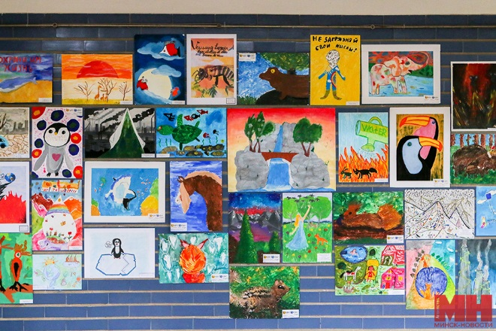
«Глядя на прекрасное и слушая о прекрасном, человек улучшается…» (Платон) «Искусство - это время и пространство, в котором живет красота человеческого духа» (В.А. Сухомлинский)

Slide 4
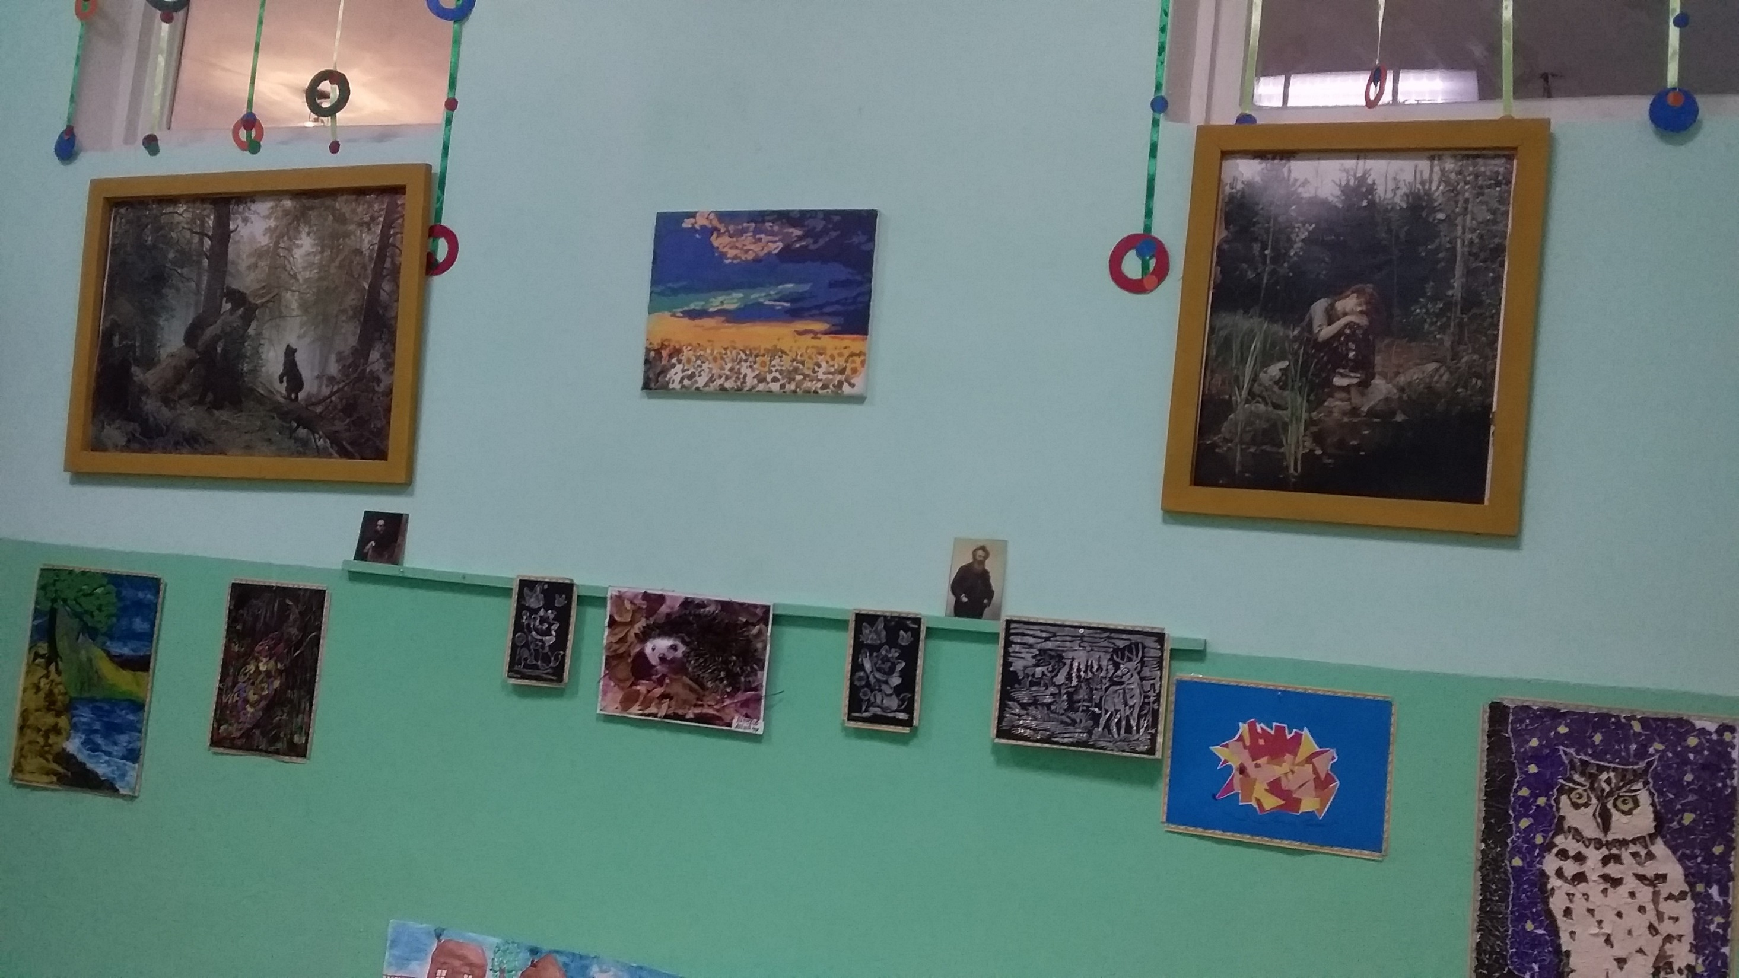
Изобразительное искусство через зримые красочные образы помогает ребенку познать истину, добро, красоту.

Slide 5
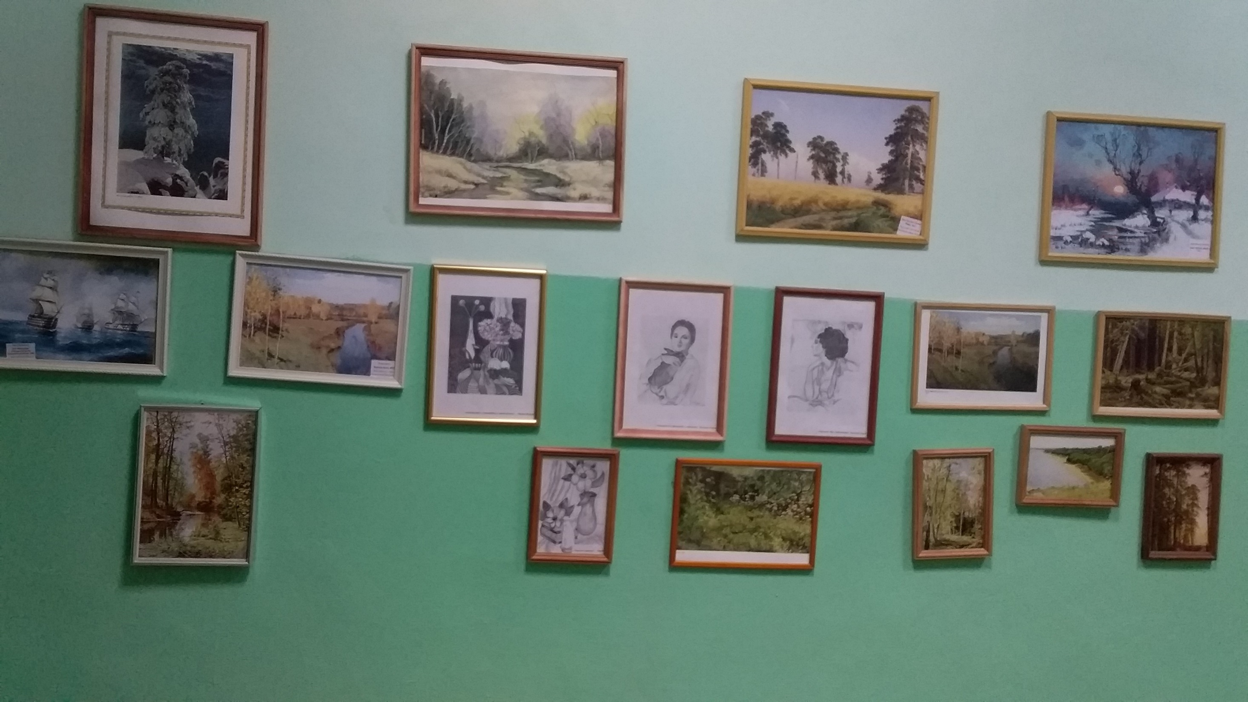

Slide 6
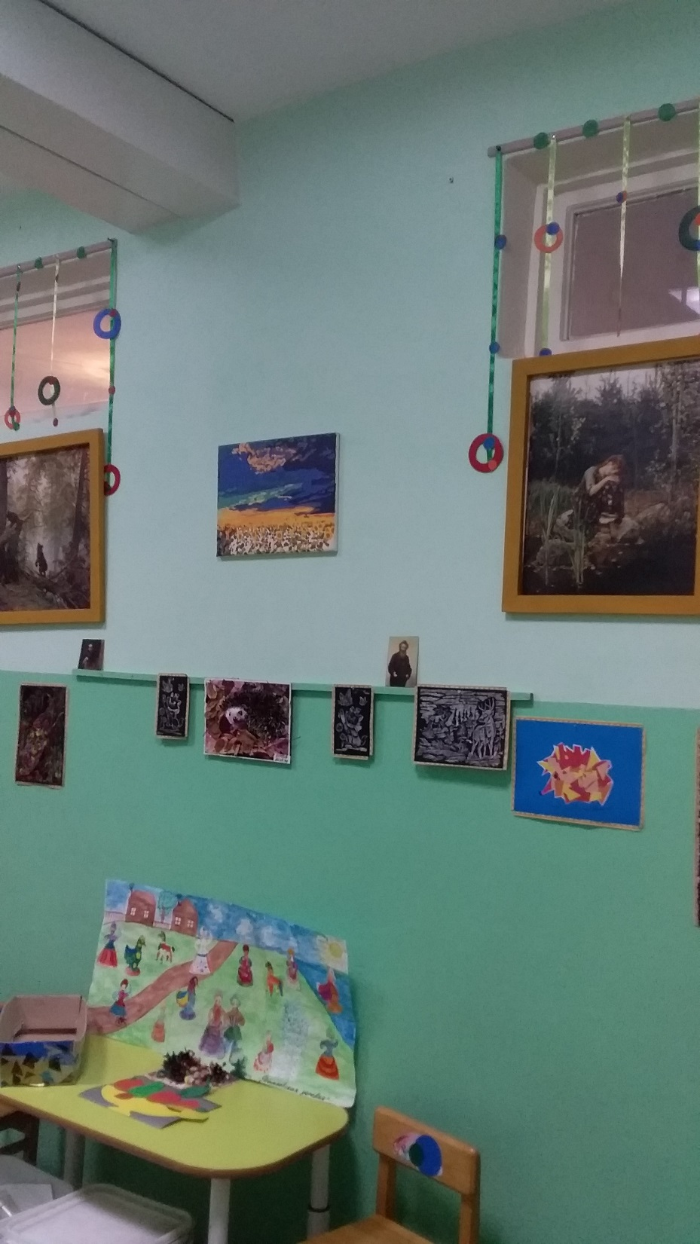
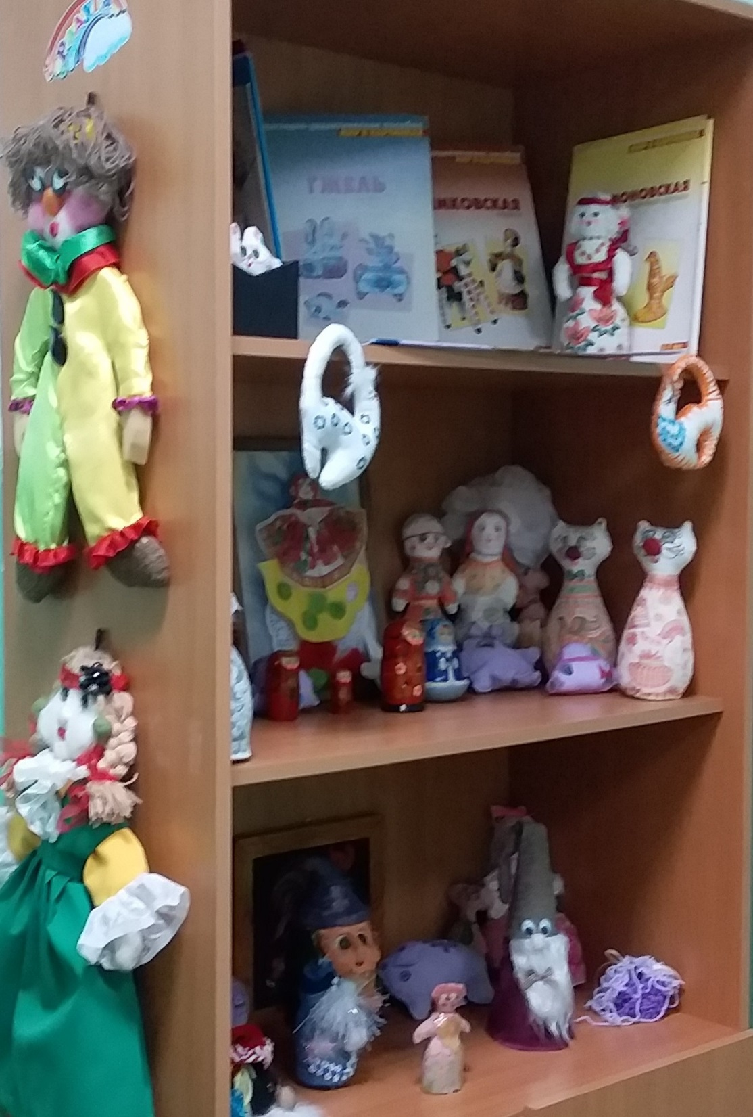

Slide 8
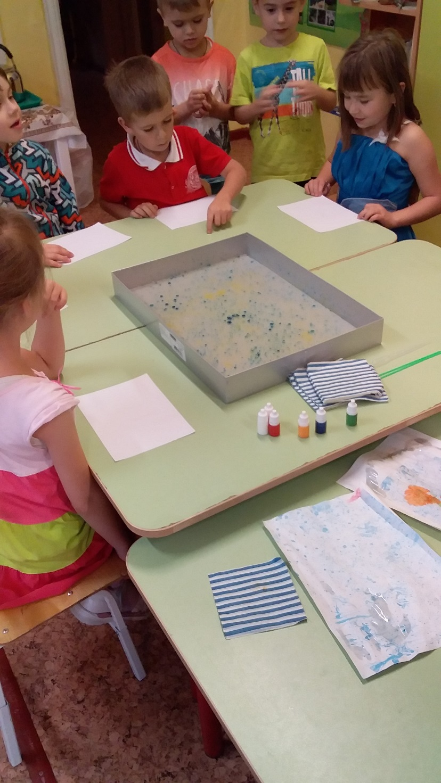
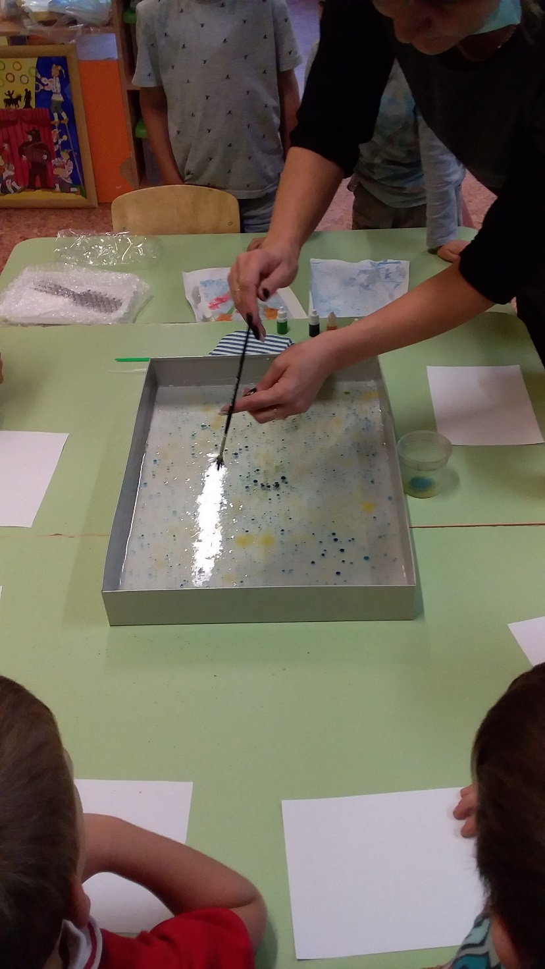
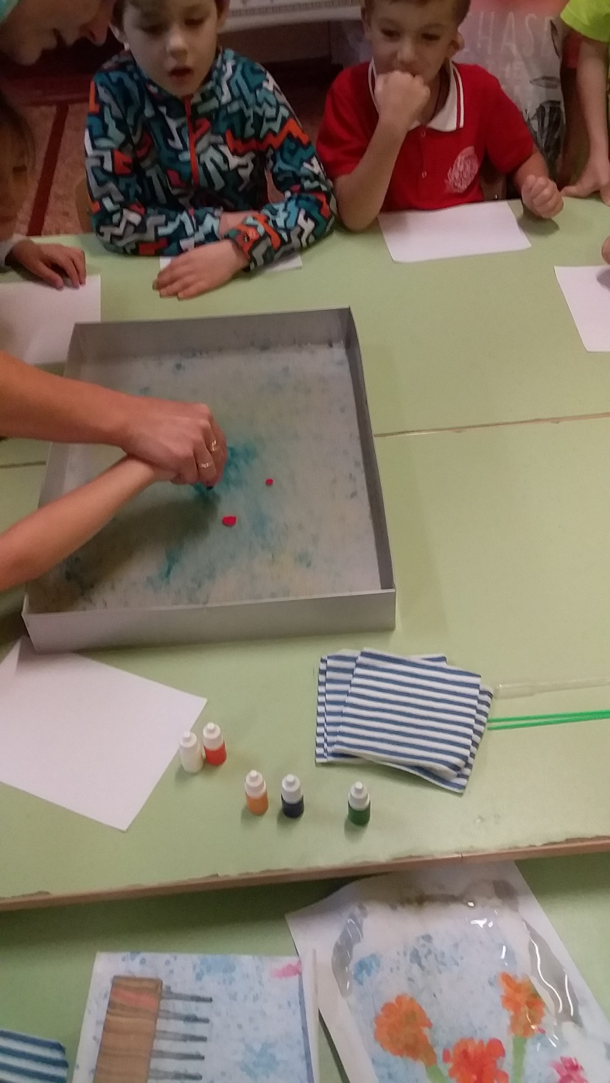

Slide 9
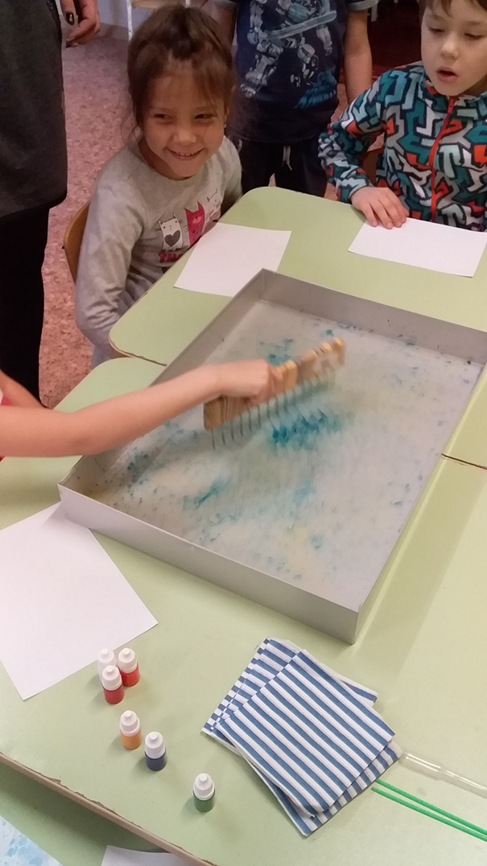
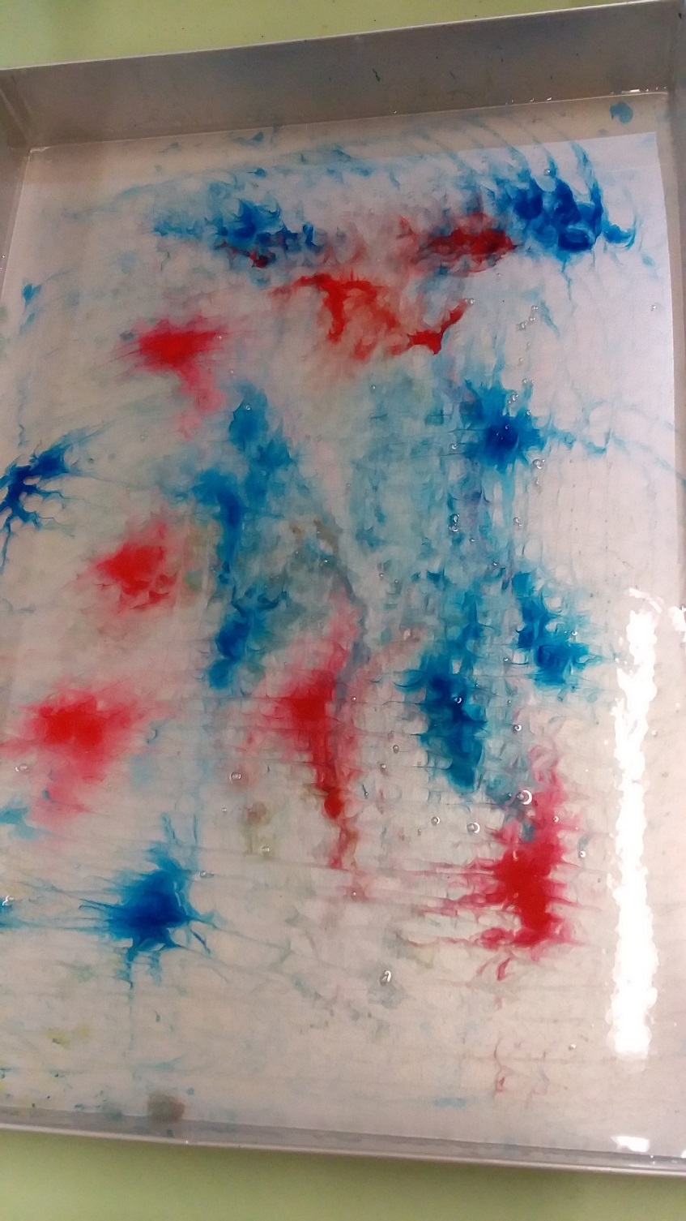
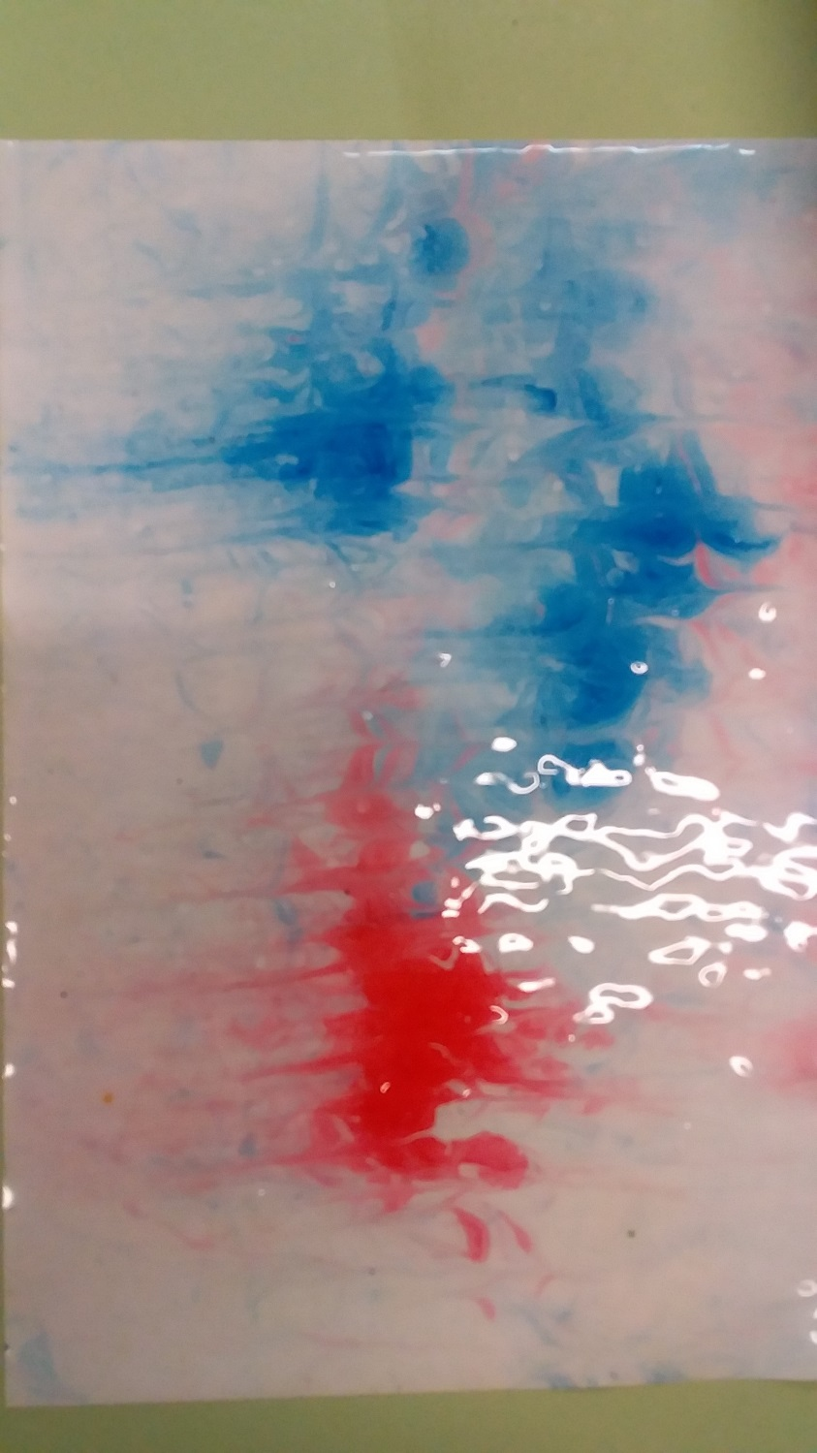

Slide 10
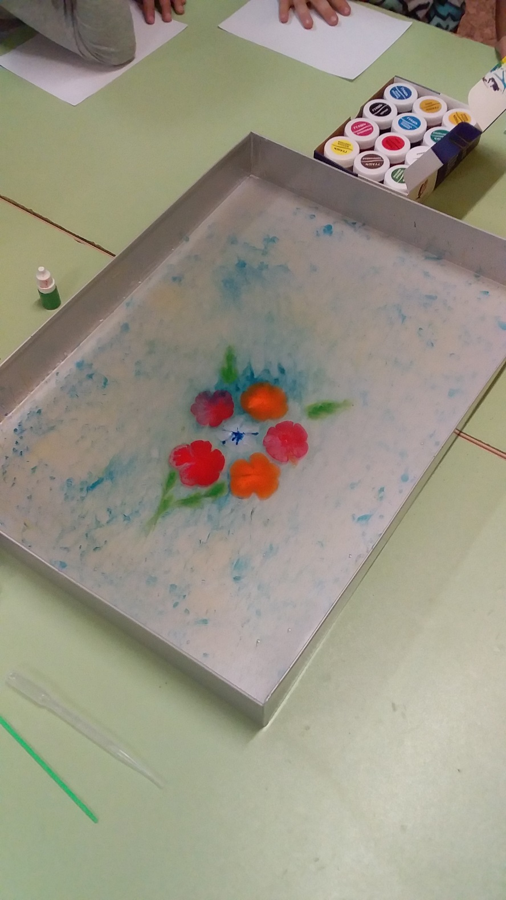
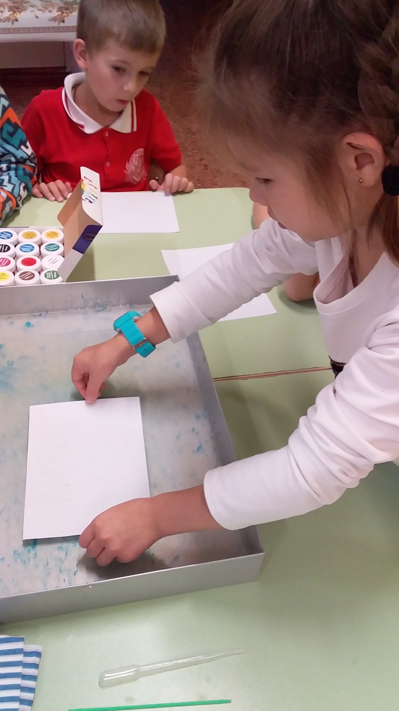
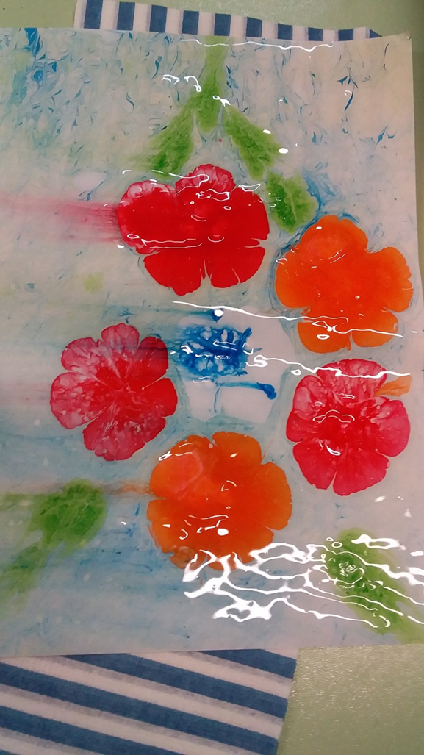

Slide 11
«Язык искусства уже много раз в истории человечества являлся наиболее убедительным, привлекательным и объединяющим…» Н.К. Рерих
Спасибо за внимание!

